Slide 1
Магістерська кваліфікаційна робота на тему:
Розробка методів та засобів автоматичного управління
контентом веб-ресурсів
Виконав студент магістерської підготовки,
групи 1ПЗ-14м напрямку підготовки 8.05010301 “Програмне забезпечення систем”
Рудний Максим Миколайович
НАУКОВИЙ КЕРІВНИК: к.т.н., доцент кафедри ПЗ Катєльніков Денис Іванович

Slide 2
Актуальність теми
На сьогодні створення веб-додатків являється складним і дорогим процесом, який потребує глибоких знань в даній сфері.
Розробка некомерційної системи управління контентом, яка максимально спростить розробку продуктів даного типу, буде максимально зручна для розробника, буде повністю відповідати всім вимогам користувача і буде легка в налаштуванні і зміні будь-якої функціональної частини.
Складність вибору оптимального продукту, який максимально відповідатиме всім поставленим завданням і буде легко масштабуватися.

Slide 3
Мета розробки, об’єкт та предмет дослідження
Метою даної розробки є створення сучасної системи управління контентом, призначеної для створення і підтримки веб-сайтів різної складності з мінімальними матеріальними та часовими затратами.
Об’єкт дослідження – принципи та методи побудови систем управління
контентом на основі модульного підходу..
Предметом дослідження є засоби та методи створення веб-додатків для мережі Internet.

Slide 4
Основними задачами дослідження є:
є розробка системи управління контентом, яка надасть змогу створювати, підтримувати та розвивати веб-продукти різної складності з мінімальним використанням людського ресурсу.

Slide 5
Практичне значення одержаних результатів
полягає в тому, що на основі проведених теоретичних досліджень:
1. створено систему для побудови веб-сайтів;
2. розроблено підхід комерційного використання продукту для заробітку грошей;
3. проаналізовано використання принципів розробки системи як прикладу для реалізації систем управління користувачами, динамічними сторінками, мовами, які використовуються на сайті.

Slide 6
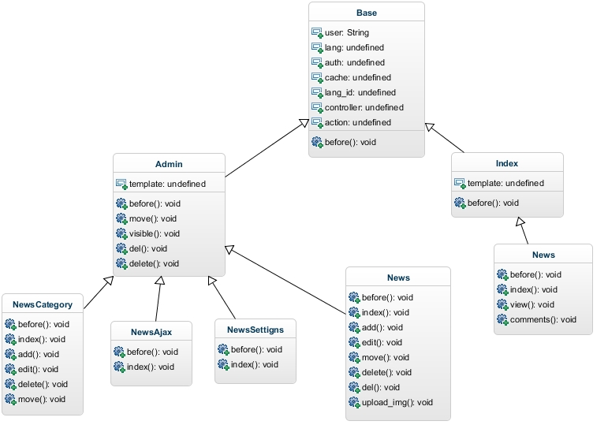
UML діаграма класів модуля
Рисунок 1 – UML діаграма класів модуля

Slide 7
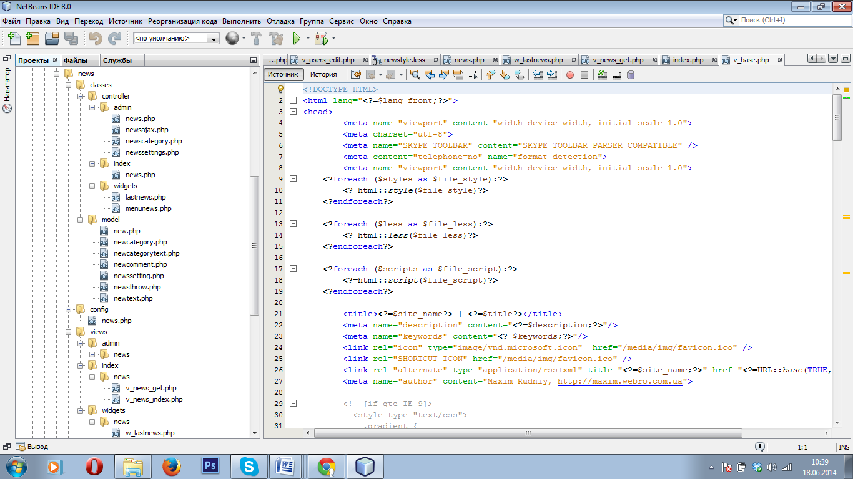
Файлова структура модуля
Рисунок 2 – файлова структура модуля

Slide 8
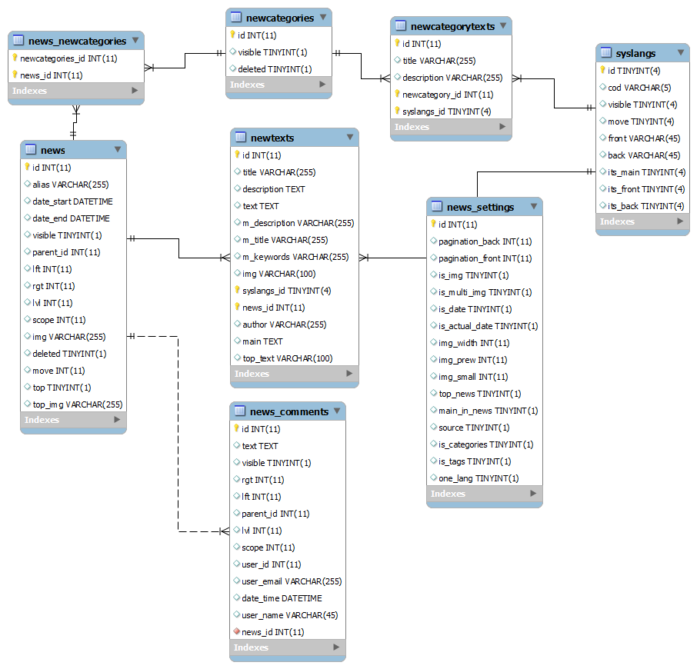
Структура таблиць бази даних
Рисунок 3 – структура таблиць бази даних

Slide 9
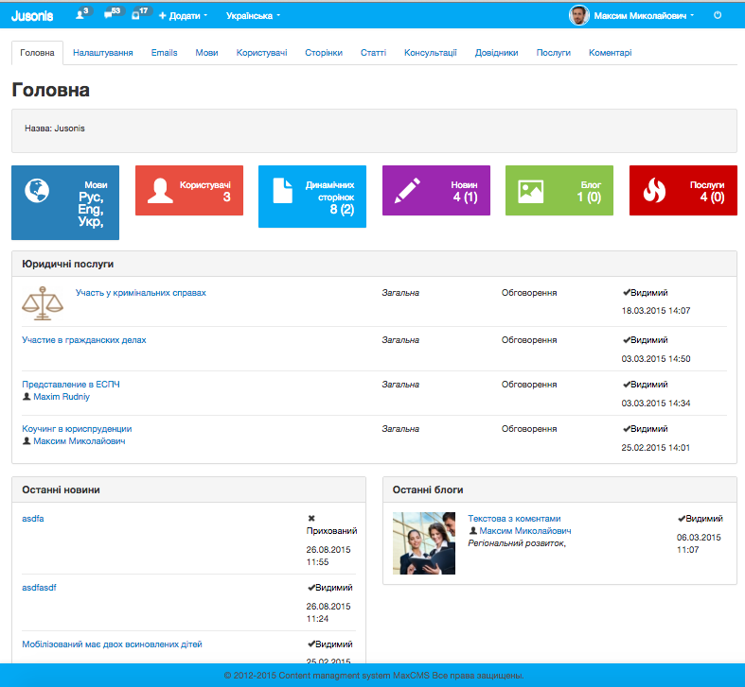
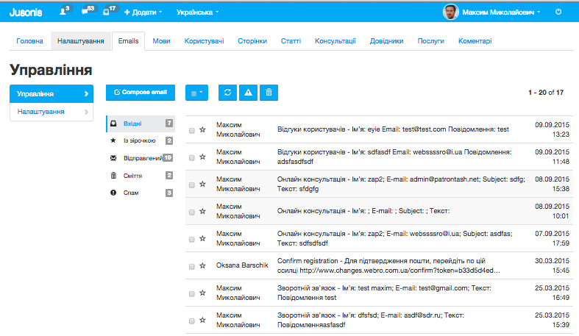
Інтерфейс розробленого програмного додатку
Рисунок 5 – Сторінка управління електронними
листами
Рисунок 4 – Головна сторінка адмін. панелі

Slide 10
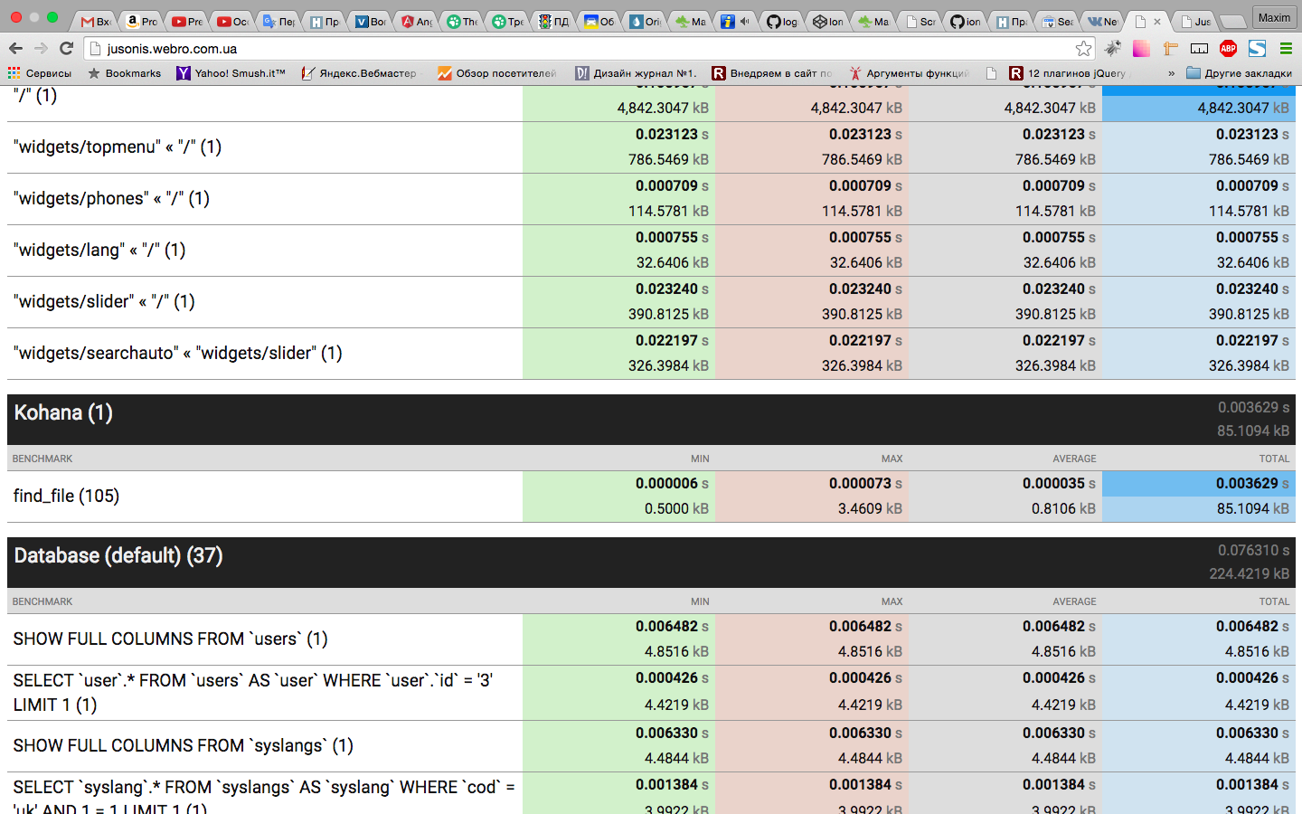
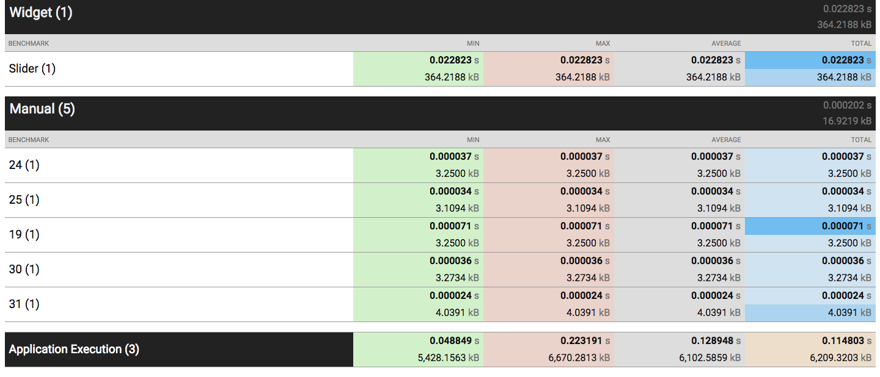
Результати тестування системи
після увімкнення кешування
Рисунок 6 – Результати тестування

Slide 11
Економічна ефективність
Значну роль у визначені економічної ефективності відіграють загальні витрати на проведення розробки обладнання. За попередніми розрахунками, умовна лінгвістична компанія на впровадження в роботу розробленої системи управління контентом:
ЗВ = 23865,22 (грн.)
Економічний ефект від впровадження розробленого вузла розраховується за формулою:
∆Е = Е₁ – Е₂
де Е₁ –експлуатаційні витрати при використанні аналога, грн.;
Е₂ –експлуатаційні витрати при використанні системи, грн.
Та за попередніми розрахунками становить
∆Е =895322,08-23865,22=871456,86 (грн.)
Таким чином, витрати на розробку і модернізацію обладнання будуть окуплені за такий строк:
То = 0,43 року

Slide 12
Висновки
В ході виконання роботи вирішено поставлені задачі, а саме: проаналізовано існуючі програмні методи управління контенту веб-ресурсів, та засоби що їх реалізують . Розроблено практичну робочу систему що здатка управляти контентом на багатьох мовах, стабільно працює при навантаженні та має високий рівень відмовостійкості.
Система працює правильно, відповідає вимогам та надає широку функціональність.

Slide 13
Дякую за увагу

